Slide 1
MODULBASERT TRENING FOR LIVBÅTPERSONELL
MODUL: 2 KOMMUNIKASJON OG SAMBAND;
PRAKTISK TRENING

Slide 2
INNHOLD
Gjennomgang av installasjonens sambandsprosedyrer
Praktisk kommunikasjon og samhandlings trening i livbåt
Eventuelt
Evaluering

Slide 3
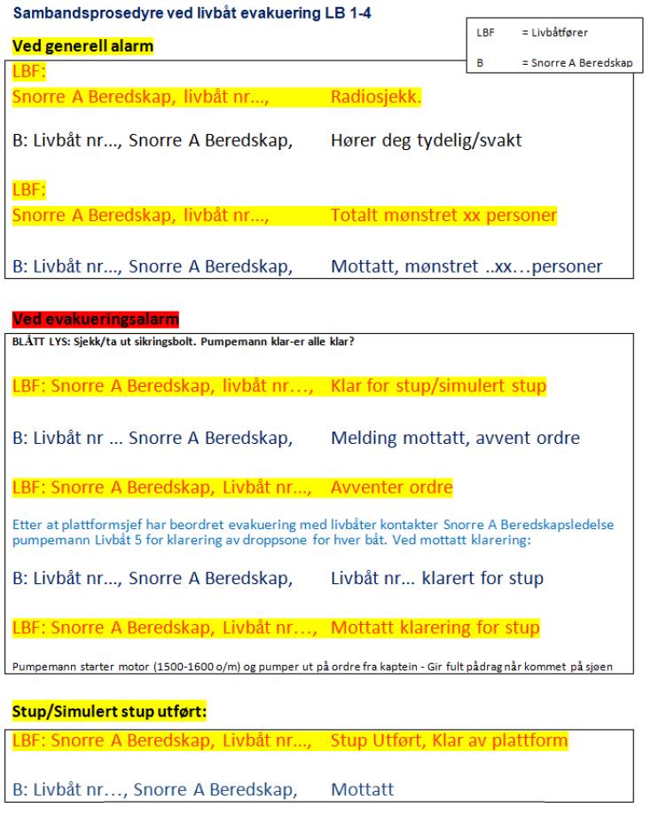
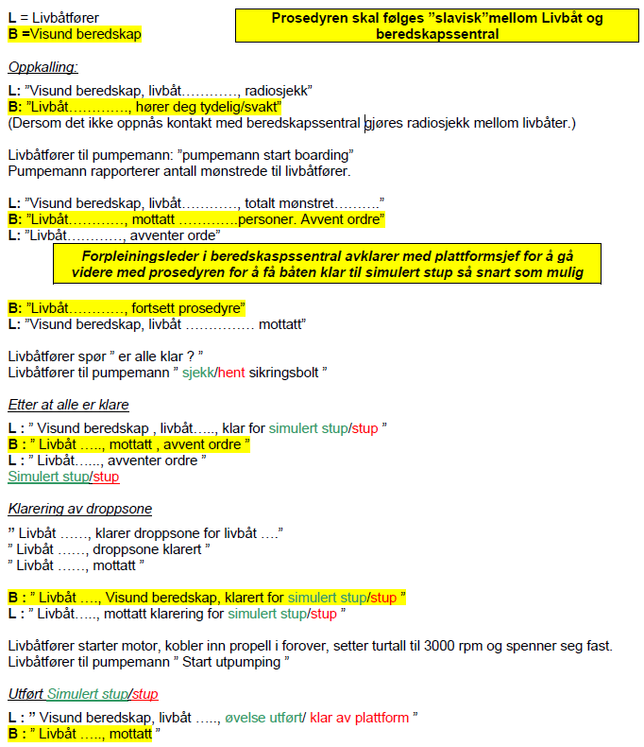
Sambandsprosedyre
Start i møterom med en gjennomgang av installasjonens sambandsprosedyrer og rutiner. Eksempler;

Slide 4
Sambandstrening
Fordel personellet på flere båter (inndel i kaptein, pumpemann og eventuelt motormann) og tren på bruk av sambandsprosedyrene både internt mellom mannskapet, mot evakueringsleder, samt med evt. andre aktører (Beredskapsfartøy mm).
MRK: Samtlige deltakere skal praktisk gjennomføre hele prosedyren fra innmelding til ferdig simulert stup minimum en gang.

Slide 5
EVENTUELT
Gjennomgang av eventuelle punkter fra øvrige skift

